Slide 1

Statistika – úvod, metody sběru dat
Paulína Jašková

Slide 2

Co je to statistika?
Věda jak rozvíjet lidské znalosti využitím empirických dat.
Popisuje soubory dat pomocí charakteristických čísel (popisná statistika)
Ověřuje platnost hypotéz (pomocí teorie pravděpodobnosti)
Hledá skryté zákonitosti v souborech dat.

Slide 3
Dělení znaků
Při získávání dat často provádíme tyto činnosti:
Klasifikaci: - zařazení prvku do jedné ze dvou nebo více podskupin podle hodnoty zvoleného znaku
Ex: znak: rodinný stav
podskupiny: svobodný, ženatý (vdaná), rozvedený, vdovec (vdova)
Uspořádání: - vyjádření hodnoty znaku ve stupnici vytvořené podle předem dohodnutých pravidel
Ex.: bodové ohodnocení závažnosti poranění
Stupnice může být tvořena čísly, písmeny abecedy nebo počtem křížků (+)

Slide 4
Měření: - Hodnotě znaku se přiřadí odpovídající hodnota na číselné ose
Př.: teplota, tlak krve
Klasifikace, uspořádání a měření je proces přiřazování určitého kódu (většinou čísla) nějakému znaku, tj. vlastnosti sledovaného děje nebo pozorovaných objektů.
Podle toho, jaká pravidla pro přiřazení kódu výsledkům měření nebo pozorování použijeme, je můžeme zobrazit na různých měrných stupnicích (škálách).

Slide 5
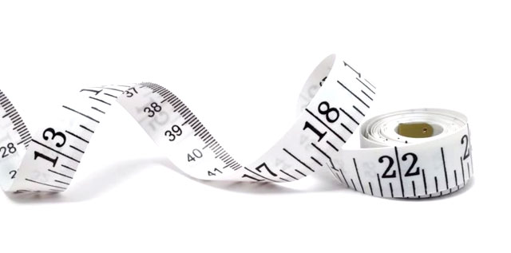
Měření
Přime
Nepřime (BMI)
Škálovaní – relativně samostatná oblast teorie měření
Škála = meradlo = stupnice
Škála: - nominální
- ordinální
- metrická

Slide 6
Nominální škála (klasifikační)
Kvalitativní (napr dva binárne znaky)
Čísla jsou pouze označení, „nálepky“ pro určité charakteristiky.
Někdy označováno jako klasifikace.
Čísla nemají kvantitativní význam, nelze s nimi počítat nebo porovnávat mezi sebou.
Jde o pojmenování osob nebo skupin číslami, o uspořádaní do tříd, které se navzájem vylučují
Lze počítat četnost, modus, atd.
Nemá smysl pořadí kategorií.

Slide 7
Nominální škála (klasifikační)
Příklad:
pohlaví – přiřazení čísel – 1 a 2
bydliště – vesnice, město
úspěšnost – absolvoval, neabsolvoval
Rodinný stav

Slide 8
Ordinální škála(pořadová)
Objektům se přiřazují čísla tak, že vyjadřují pořadí podle určitého kritéria.
Poskytují informaci o pořadí měřených objektů, nikoli o velikosti rozdílů mezi nimi.
Lze seřadit (vzestupně, sestupně)
Lze počítat např. medián.

Slide 9
Ordinální škála(pořadová)
Příklad:
pořadí splnění úkolů pozorovaných objektů,
škály (míra souhlasu, …),
školské známky,
Závažnost poranění: 1=těžké, 2=střední, 3=lehké

Slide 10
Metrická škála
kvantitativní
Stupnice kde je zavedena jednotka měření = jsou známé intervaly mezi jednotlivými hodnotami
Rozdělení: - intervalová stupnice
- poměrová stupnice

Slide 11
Intervalová stupnice
Lze určit velikost rozdílu mezi libovolnými dvěma hodnotami znaku, ale nemá význam určovat jejich podíl.
Možno aplikovat aritmetický průměr, směrodatnou odchylku atd.
Nula je zvolená (nemá přirozenou nulu)
Příklad:
měření úrovně vědomostí didaktickým testem, IQ, letopočet, teplota ve stupních Celsia
mezi teplotou -10 °C a teplotou +10 °C je rozdíl 20 °C, ale
podíl teplot = -1 nemá žádný smysl

Slide 12
Poměrová stupnice
Přiřazené hodnoty vyjadřují množství vlastností, kterou měří.
Podíl dvou různých hodnot má reálný význam.
Přirozený počátek (nula)
Příklad:
určování věku, hmotnosti, času, výška, fyzikální veličiny SI, atd.
osoba s hmotností 100 kg je dvojnásobně těžká než osoba s hmotností 50 kg.

Slide 13
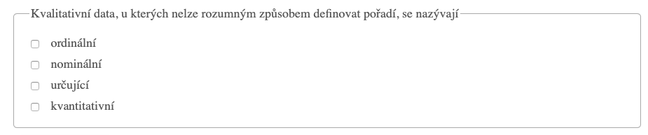

Slide 14
Vlastnosti dobrého měření
Validita
Reliabilita
Praktičnost

Slide 15
Validita měření
Platnost měření – zda měří skutečně to, co podle předpokladu měřit má;

Slide 16
Reliabilita měření
Spolehlivost, stabilita, homogenita, přesnost, konzistence, stálost
Opakování za stejných podmínek →zhruba stejné výsledky
= znamená stupeň shody (konzistence) výsledků měření jedné osoby nebo objektu provedeného za stejných podmínek
Koeficient reliability – 0 až 1
  1 = ideální stupeň reliability

Slide 17
Reliabilita měření
Často používané postupy určení koeficientu reliability:
  Metoda opakovaného měření (test-retest)
    obtížné
  Metoda paralelního měření
    dva různé ekvivalentní nástroje

Slide 18
Praktičnost měření
jednoduchost
úspornost
snadná proveditelnost
malá časová náročnost
malé nároky na kvalifikaci osoby, která měření realizuje
atd.

Slide 19
Sběr dat
Jedna z částí výzkumného projektu
Metody sběru dat lze zhruba rozdělit do 3 kategorií:
Observační metody
Rozhovor a dotazník
Dokumentace

Slide 20
Observační metody
patří k nim jak přímé vizuální pozorování, tak i složitější metody, které vyžadují speciální znalosti a techniku,
např. klinické vyšetření, biochemické vyšetření nebo mikrobiologické vyšetření.

Slide 21

Vědecký výzkum
„Vědecký výzkum je systematické, kontrolované, empirické a kritické zkoumání hypotetických výroků o předpokládaných vztazích mezi přirozenými jevy.“
(Kerlinger, 1972)
kvantitativní výzkum
kvalitativní výzkum
experimenty

Slide 22
Kvantitativní vs. kvalitativní
Kvantitativně orientovaný výzkum | Hledisko | Kvalitativně orientovaný výzkum
pozitivismus | filosofická východiska | fenomenologie
jedna realita | existence reality | více realit
vysvětlení jevu | cíle výzkumu | porozumění smyslu
číslo velké skupiny osob zobecnění odstup | přístup | slovo, význam malé skupiny osob jedinečnost vcítění se

Slide 23
Proměnné
nezávisle proměnná – proměnná, která je příčinou změny
závisle proměnná – proměnná, jejíž hodnoty se změnily vlivem nezávisle proměnné

Slide 24

Experiment
Vztah mezi přirozenými jevy, tj. vztahy mezi proměnnými
Experiment
  manipulace s nezávislou proměnnou
  sledování změn závislé proměnné

Slide 25
Experiment
laboratorní (in vitro) vs. přirozený (in vivo)
jednofaktorový vs. vícefaktorový
technika jedné skupiny
  vliv v jedné skupině
  jedna skupina „před – po“
technika paralelních skupin
  experimentální a kontrolní skupina

Slide 26
Experiment – technika rotace faktorů
 | skupina A | skupina B
1. fáze | počáteční měření m_{A1} experimentální zásah měření m_{A2} | počáteční měření m_{B1} ----- měření m_{B2}
2. fáze | počáteční měření m_{A3} ----- konečné měření m_{A4} | počáteční měření m_{B3} experimentální zásah konečné měření m_{B4}

Slide 27
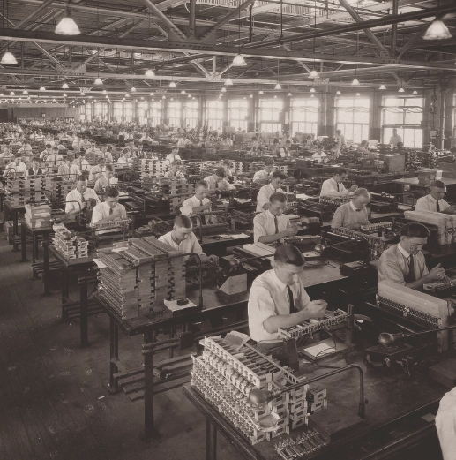
Experiment - rizika
nepřirozené chování

Slide 28

Vědecký výzkum
Fáze:
  stanovení problému
  formulace hypotéz
  testování hypotéz
  statistické zpracování
  vyvození závěrů
Úrovně výzkumu:
  pilotáž
  předvýzkum
  vlastní výzkum

Slide 29
Rozhovor a dotazník
Shromažďují údaje prostřednictvím záměrně cílených otázek.
Získané informace mohou však být zkresleny nepochopením otázek, špatným záznamem odpovědi a při rozhovoru rovněž vlivem sociální interakce.
Dotazník, interview

Slide 30

Metody sběru dat
pozorování
dotazník
interview
testy
sociometrie
sémantický diferenciál

Slide 31

Pozorování
krátkodobé, dlouhodobé
vlastní (přímé, bezprostřední), nevlastní (nepřímé zprostředkované)
specifikace objektu pozorování „Co se má pozorovat.“
zaměřenost pozorování na cíl „Co je třeba zjistit.“
organizovanost pozorování „Jak toho dosáhnout.“
přesný záznam pozorování „Jak to zachytit.“

Slide 32

Dotazník
„způsob písemného kladení otázek a získávání písemných odpovědí“ (Gavora, 2000)
soustava předem připravených a pečlivě formulovaných otázek, které jsou promyšleně seřazeny a na které dotazovaná osoba (respondent) odpovídá písemně
dotazy na vnější vs. vnitřní jevy

Slide 33
Dotazník – druhy položek
cíl, pro který je položka určena
forma požadované odpovědi
obsah, který položka zjišťuje

Slide 34
Dotazník – druhy položek
cíl, pro který je položka určena:
  kontaktní položky – vytvoření kontaktu mezi respondentem a výzkumníkem, snadné, nenáročné, plní funkci úvodu k dotazování
  funkcionálně psychologické položky – odstranění napětí u respondenta
  kontrolní položky – ověření věrohodnosti zjišťovaných údajů
  filtrační položky

Slide 35
Dotazník – druhy položek
forma požadované odpovědi
  otevřené (nestrukturované) položky
  uzavřené (strukturované) položky
    dichotomické (ANO-NE)
    polytomické
      výběrové – vyčerpávající, ale ne příliš početné
        uzavřené vs. polouzavřené (jiné…)
        škálové (škála Likertova typu – míra souhlasu s tvrzením)
      výčtové – možno více možností (např. „Jaké moderní technologie využíváte?“)
      stupnicové – např. „Seřaďte následující položky podle obliby.“

Slide 36
Dotazník – druhy položek
obsah, který položka dotazníku zjišťuje
  zjišťující fakta
    „odpočinkové“, např. demografické údaje
  zjišťující znalosti nebo vědomosti
    nutná opatrnost, aby se respondent necítil kompromitován neznalostí
  zjišťující mínění, postoje, motivy
    v případě citlivých otázek je třeba přistupovat opatrně k formulaci, případně užít zobecnění

Slide 37
Požadavky na konstrukci dotazníku
jasnost a srozumitelnost (zejména s přihlédnutím na cílovou skupinu)
jednoznačnost
problémové položky „proč“
rozsah a jen nutné údaje
nesmí být sugestivní
nutnost ochoty respondentů spolupracovat
jasné pokyny k vyplňování
snadné zpracování, třídění
vhodné řazení položek v dotazníku

Slide 38
Interview
bezprostřední verbální komunikace
navázání osobního kontaktu
výhoda – hlubší proniknutí do motivů a postojů respondentů
výhoda – možnost sledovat reakce respondenta a podle těchto reakcí usměrňovat další průběh

Slide 39

Interview
strukturované
nestrukturované
polostrukturované
skupinové

Slide 40
Interview
Pravidla pro realizaci:
  vhodná situace (prostředí, čas, nepřítomnost osob, …)
  začínat nejobecnějšími otázkami
  působení psychologických faktorů (viz. pozorování)
  navázání kontaktu (zájem tazatele, taktní a nevtíravý, …)
  přesný záznam průběhu

Slide 41
Dokumentace
je poměrně jednoduchý způsob sběru dat a často jediný, který umožňuje získat informace z minulosti.
testy
sociometrie
sémantický diferenciál

Slide 42

Testy
„zkouška, úkol, identický pro všechny zkoumané osoby s přesně vymezenými způsoby hodnocení výsledků a jejich číselného vyjadřování“ (Michalička, 1969)
Druhy:
  testy rychlosti
  testy úrovně
  testy standardizované, nestandardizované
  testy kognitivní a testy psychomotorické
  testy výsledků výuky
  testy rozlišující
  testy ověřující
  testy vstupní, průběžné, výstupní
  testy monotematické a polytematické
  testy objektivně skórovatelné
  testy subjektivně skórovatelné

Slide 43
Testy – testové úlohy
otevřené široké úlohy
otevřené úlohy se stručnou odpovědí
dichotomické úlohy
úlohy s výběrem odpovědí
  jedna správná
  jedna nesprávná
  vícenásobná odpověď
  jedna nejpřesnější odpověď
  situační úlohy (doplnění číslice, aby číslo splňovalo zadání)
přiřazovací úlohy
uspořádací úlohy

Slide 44

Sociometrie
Sociometrií rozumíme soubor specifických výzkumných postupů, které slouží ke zjišťování, popisu a analýze směru a intenzity mezilidských vztahů, jak se projevují v malých sociálních skupinách.
formální vs. neformální vztahy
zakladatel sociometrie J. L. Moreno
nám ukážou např., kteří žáci jsou si vzájemně sympatičtí a antipatičtí, kdo má vedoucí roli a kdo se podřizuje, koho třída odmítá apod.
Identifikují se také oblíbené a populární osoby (třídní hvězdy), vlivné osoby (vůdčí typy), akceptované osoby (většina třídy je přijímá), trpěné osoby (jen malá část třídy je přijímá) a opomíjené a izolované osoby.

Slide 45
Sociometrie - zásady
stanovené hranice sociální skupiny
neomezený počet výběrů
jednoznačně určené kritérium výběru (vzhledem k jaké činnosti, události, atd.)
výsledky propojit s případnou restrukturalizací – respondenti musí vidět užitečnost sociometrického testu
jednotliví členové nemají vědět o výběrech, které provedli ostatní
všichni členové musí rozumět otázkám

Slide 46
Sociometrická matice
Sociometrická matica vyjadruje jednotlivé voľby vo forme tabuľky s riadkami a stĺpcami. Je to prvý krok práce so získanými údajmi.
Triedny učiteľ sa rozhodol realizovať sociometriu s cieľom zostaviť zasadací poriadok v triede. Žiakom položil nasledovné otázky:
S ktorým spolužiakom by si chcel (-a) sedieť?
S ktorým spolužiakom by si nechcel (-a) sedieť?
Žiaci mali možnosť vybrať najviac troch spolužiakov. Ich odpovede sú uvedené v nasledujúcich tabuľkách.
 | A | B | C | D | E | + | -
A | X | (+) | - | - | + | 2 | 2
B | (+) | X | - |  |  | 1 | 1
C | - |  | X |  |  | 0 | 1
D |  |  | - | X |  | 0 | 1
E |  |  |  | + | X | 1 | 0
+ | 1 | 1 | 0 | 1 | 1
- | 1 | 0 | 3 | 1 | 0

Slide 47
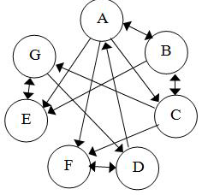
Kruhový sociogram

Slide 48
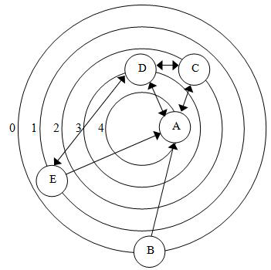
Kruhový terčový sociogram

Slide 49
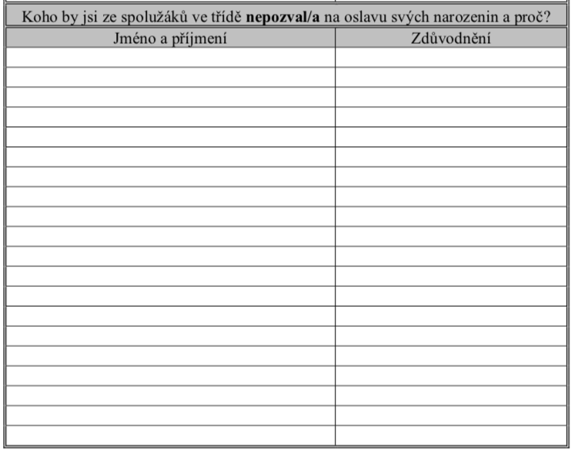
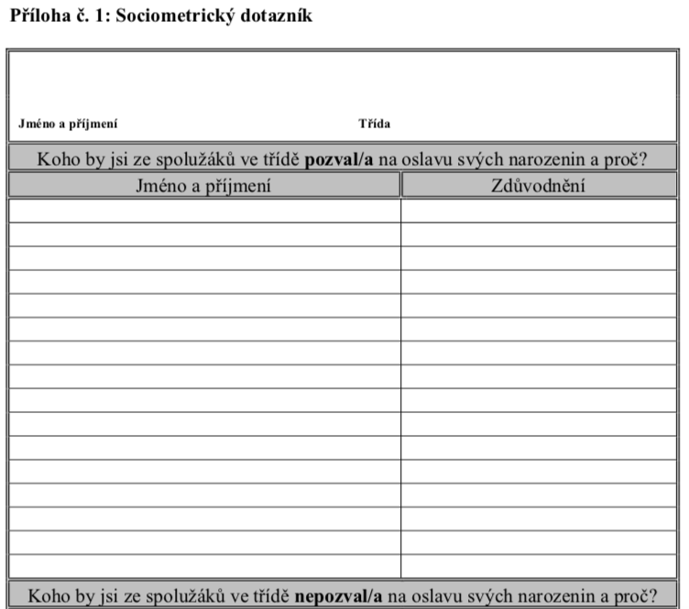
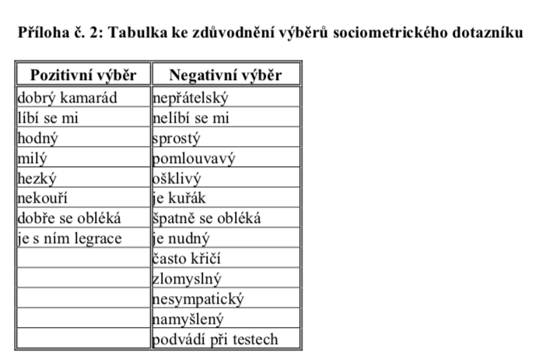
Priklad

Slide 50
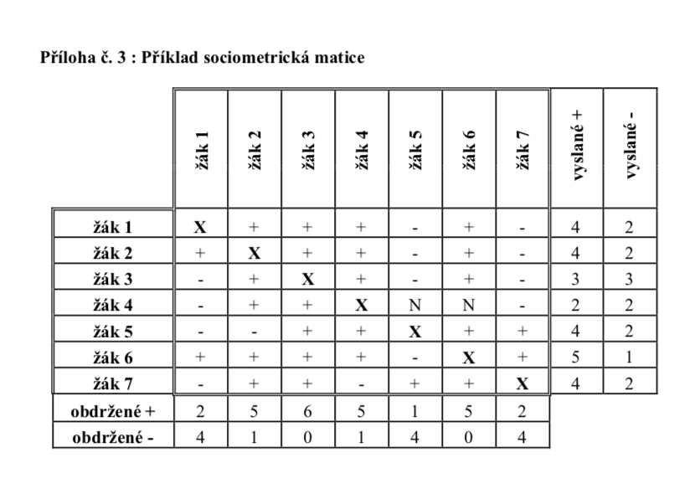

Slide 51
Ďakujem za pozornosť ☺

